Slide 1


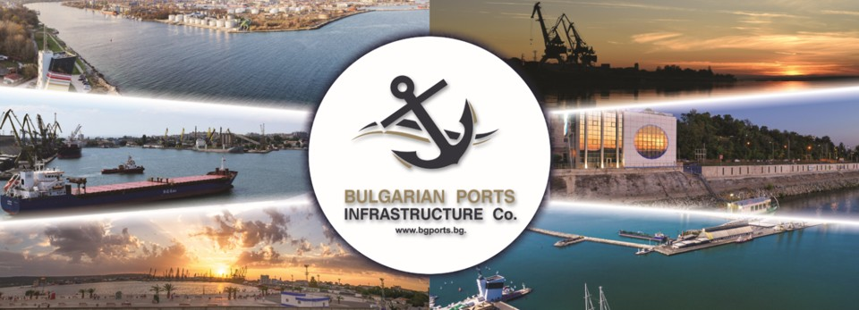
XVII Комитет за наблюдение
на Оперативна програма
„Транспорт и транспортна инфраструктура“ 2014 - 2020 г.
11-12 май 2022 г.
гр. София

Slide 2



BG16М1ОР001-4.001-0005 „Техническа помощ за подготовката и реализацията на проект „Доставка, монтаж и въвеждане в експлоатация на пристанищни приемни съоръжения (ППС) в българските пристанища за обществен транспорт с национално значение“ - Приоритетна ос 4;
ПРОЕКТИ
BG16M1OP001-4.001-0015 „Доставка, монтаж и въвеждане в експлоатация на пристанищни приемни съоръжения (ППС) в българските пристанища за обществен транспорт с национално значение“ - Приоритетна ос 4;
BG16М1ОР001-5.001-0025 „Специализирани обучения за повишаване капацитета на служителите на Държавно предприятие „Пристанищна инфраструктура“ (ДППИ) в качеството му на бенефициент по ОПТТИ 2014 – 2020 г.“ – Приоритетна ос 5;
BG16M1OP001-5.001-0026 „Осигуряване на техническа помощ за подготовка на проекти за следващия програмен период 2021 - 2027 г.“ - Приоритетна ос 5.

Slide 3
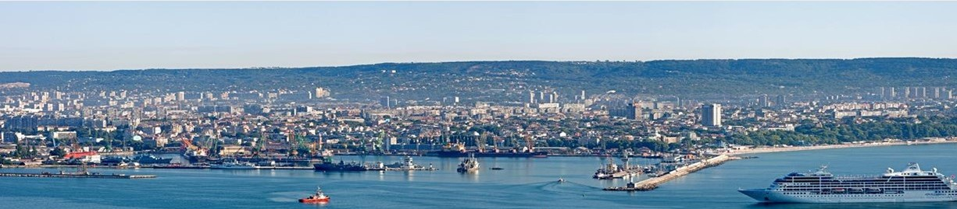
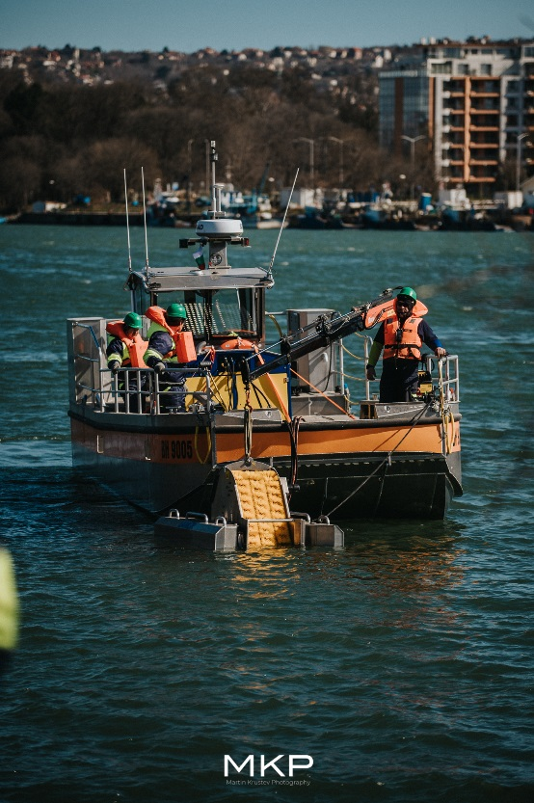
ПРОЕКТИ В ПРОЦЕС НА ИЗПЪЛНЕНИЕ ПО ПРИОРИТЕТНА ОС 4
BG16М1ОР001-4.001-0005 „Техническа помощ за подготовката и реализацията на проект „Доставка, монтаж и въвеждане в експлоатация на пристанищни приемни съоръжения (ППС) в българските пристанища за обществен транспорт с национално значение“
Договор за БФП №: ДОПТТИ-3 от 20.02.2018 г.
Стойност на БФП: 1 320 000,00 лв.
Срок на изпълнение на проекта: 31.08.2023 г.
Верифицирани разходи към м. май 2022 г.: 933 124,77 лв.
СКЛЮЧЕН ДОГОВОР С ИЗПЪЛНИТЕЛ:
Дейностите в обхвата на сключения договор № ДЕП-27/26.10.2018 г. с „ПОРТ КОНСУЛТ“ ДЗЗД, на стойност 1 193 000,00 лв. са изпълнени на 100%.

Slide 4
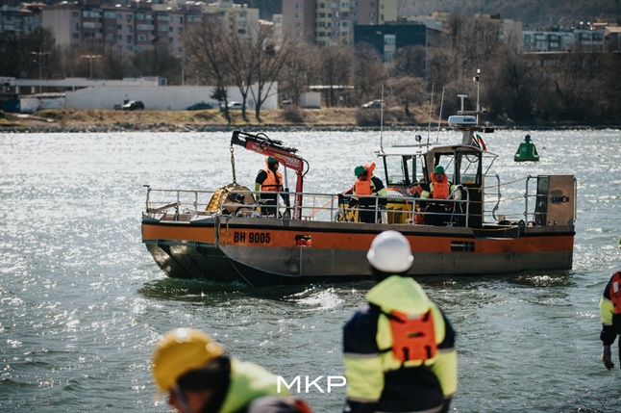
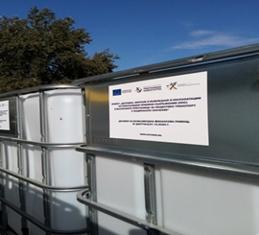
ПРОЕКТИ В ПРОЦЕС НА ИЗПЪЛНЕНИЕ
ПО ПРИОРИТЕТНА ОС 4
BG16М1ОР001-4.001-0015 „Доставка, монтаж и въвеждане в експлоатация на пристанищни приемни съоръжения (ППС) в българските пристанища за обществен транспорт с национално значение”
Договор за БФП №: ДОПТТИ-6/07.10.2020 г. и
Анекс № 1 ДОПТТИ-8/08.11.2021 г.
Стойност на БФП: 12 782 782,88 лв.
Срок на изпълнение на проекта: 30.10.2022 г.
Верифицирани разходи към м. май 2022 г.: 11 508 11,88 лв.
СКЛЮЧЕНИ ДОГОВОРИ С ИЗПЪЛНИТЕЛИ:
Договор № ДЕП-19/18.09.2020 г. за „Доставка, монтаж и въвеждане в експлоатация на ППС в българските речни и морски пристанища за обществен транспорт с национално значение“, с Изпълнител „ИДЕА СЕРВИЗ“ ЕООД, на обща стойност 64 730,00 лева без ДДС е изпълнен на 100%.

Slide 5
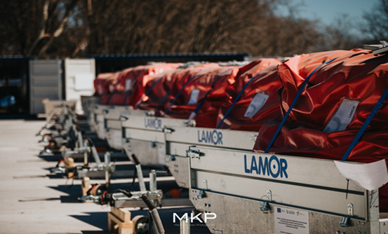

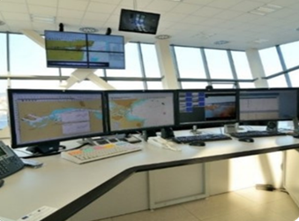

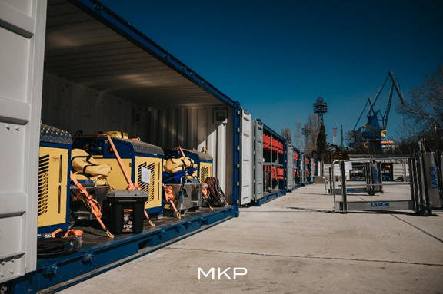
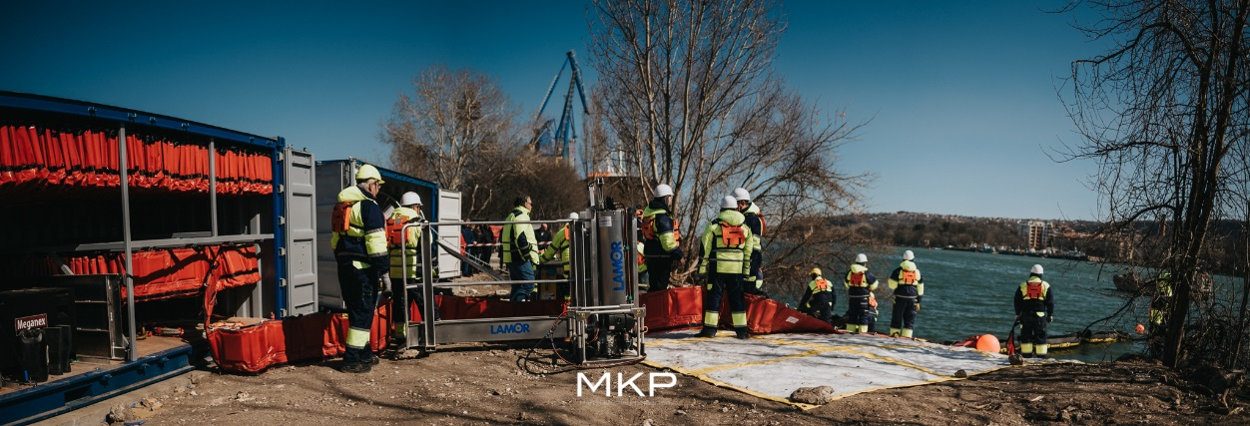
ПРОЕКТИ В ПРОЦЕС НА ИЗПЪЛНЕНИЕ ПО ПРИОРИТЕТНА ОС 4
Договор № ДЕП-3/07.04.2020 г. за „Доставка, монтаж и въвеждане в експлоатация на съоръжения за превенция и реагиране при експлоатационни и аварийни замърсявания (СПРЕАЗ) в българските речни и морски пристанища за обществен транспорт с национално значение“, с Изпълнител „Ламор Корпорейшън Аб“, на обща стойност 9 203 999,00 лв. без ДДС е изпълнен на 100%.
Договор № ДЕП-20/21.09.2020 г. за „Изпълнение и внедряване на интегрирана иформационна платформа в българските пристанища“, с ДЗЗД „Стемо ИИС“, на обща стойност 3 492 770, 51 лв. без ДДС е изпълнен на 100%.
В периода 29.11.2021-08.12.2021г. са проведени обучения за работа със системата.
Окончателният доклад на изпълнителя е приет от възложителя на 17.12.2021 г.

Slide 6
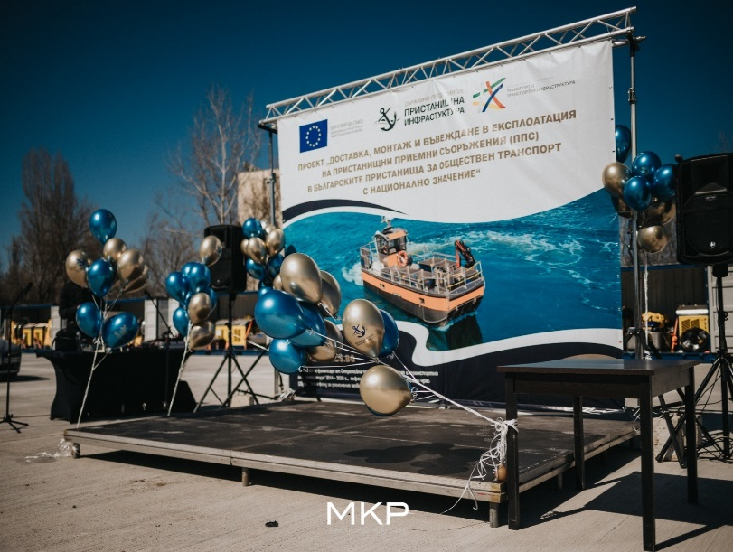
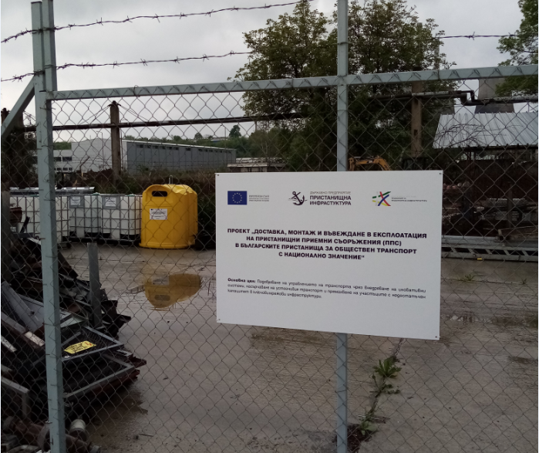
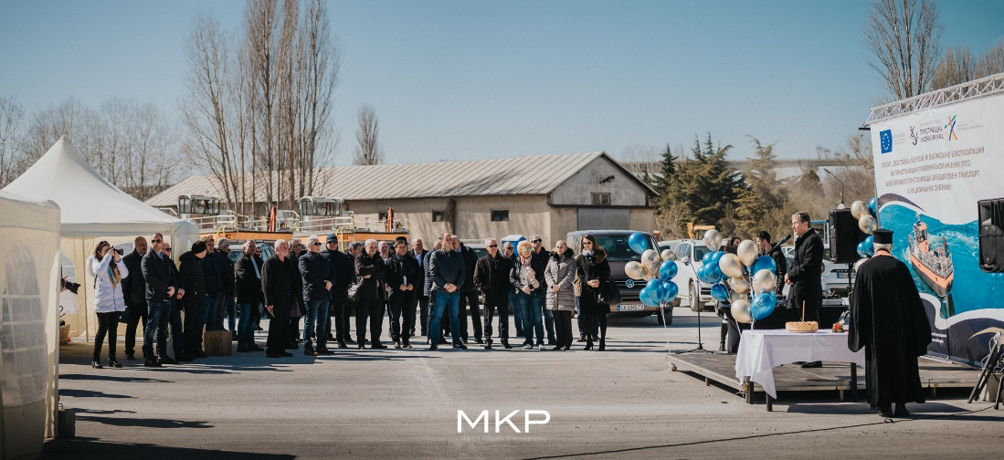
ПРОЕКТИ В ПРОЦЕС НА ИЗПЪЛНЕНИЕ ПО ПРИОРИТЕТНА ОС 4
Договор № ДЕП-3/15.03.2021 г. за „Мерки за публичност, информация и комуникация по проект BG16M1OP001-4.001-0015“ с Изпълнител „Ди Ем Ай Дивелопмънт“ ЕООД, на обща стойност 19 980,00 лева, без ДДС е изпълнен на 100%.
Изработени и поставени са постоянни информационни табели.
На 23.03.2022 г. в База СНО на ДППИ в град Варна се проведе заключително публично събитие по проекта.

Slide 7
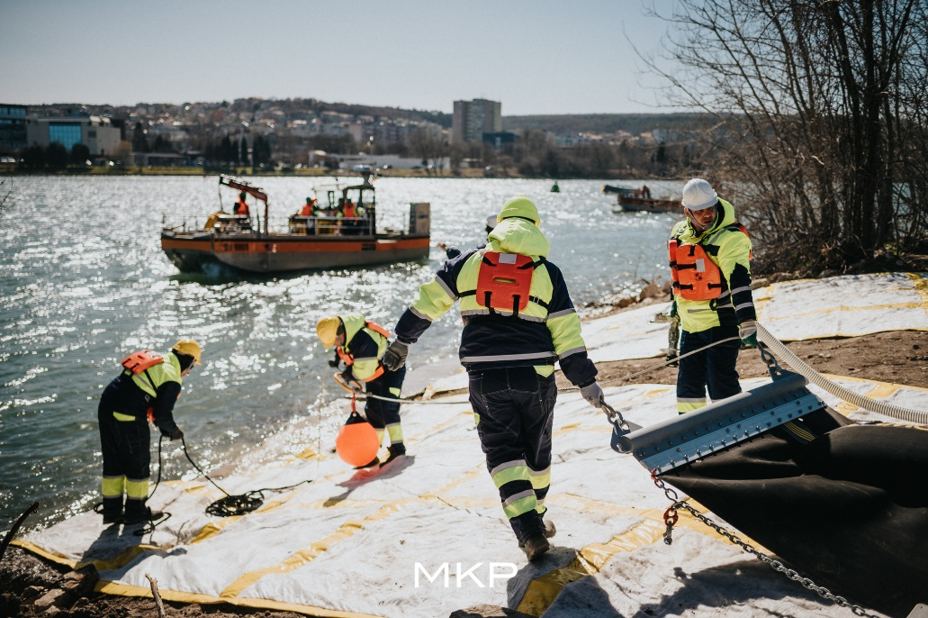
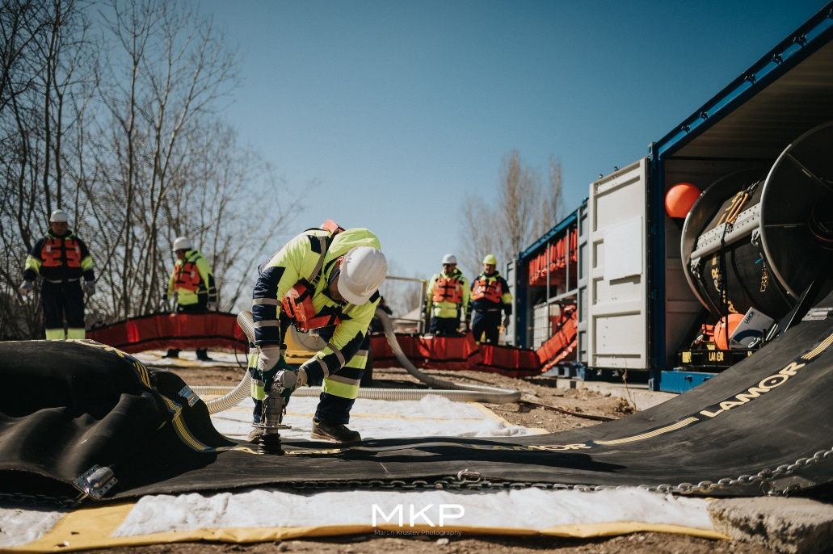
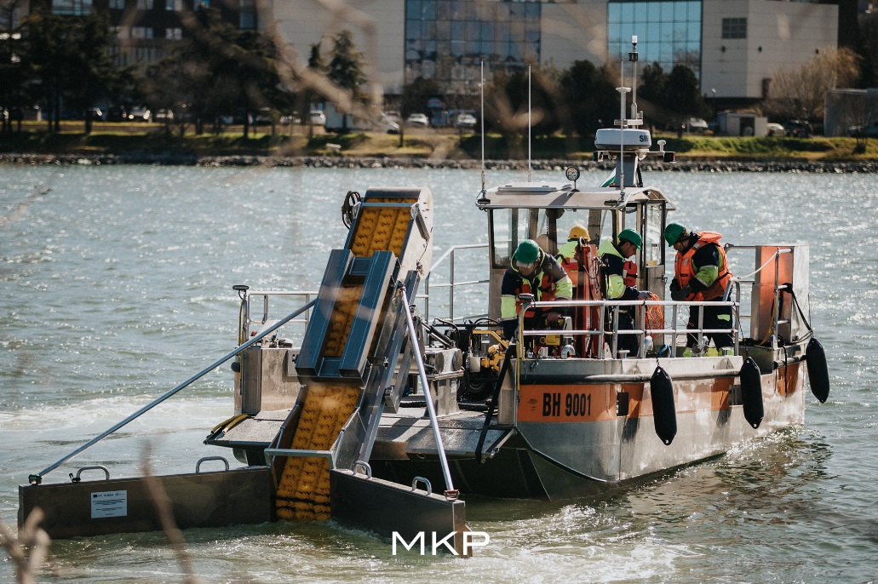
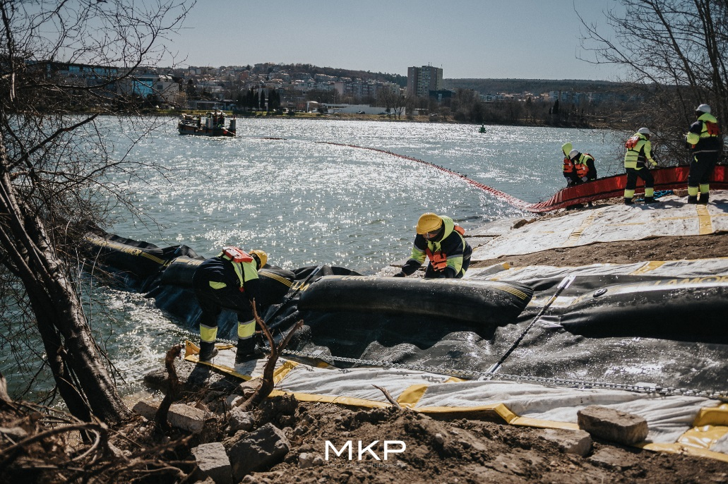
ПРОЕКТИ В ПРОЦЕС НА ИЗПЪЛНЕНИЕ ПО ПРИОРИТЕТНА ОС 4

Slide 8
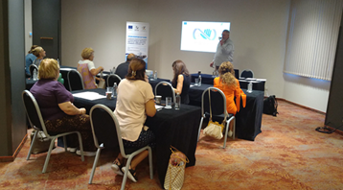
ПРОЕКТИ В ПРОЦЕС НА ИЗПЪЛНЕНИЕ ПО ПРИОРИТЕТНА ОС 5
BG16М1ОР001-5.001-0025 „Специализирани обучения за повишаване капацитета на служителите на Държавно предприятие „Пристанищна инфраструктура“ (ДППИ) в качеството му на бенефициент по ОПТТИ 2014 – 2020 г.“
Договор за БФП №: ДОПТТИ-6 от 17.09.2019 г.
Стойност на БФП: 973 700,00 лв.
Срок на изпълнение на проекта: 30.07.2022 г.
Верифицирани разходи към м. май 2022 г.: 510 367,04 лв.
СКЛЮЧЕН ДОГОВОР № ДЕП-5/30.04.2020 г. с ДЗЗД „ТРЕЙНИНГ ПРО“, с предмет „Провеждане на специализирани обучения за повишаване капацитета на служителите на Държавно предприятие „Пристанищна инфраструктура“ (ДППИ)“ на стойност 883 700,00 лв. без ДДС.
Проведени са 48 обучения от заложените 74 тематични мероприятия - обучения, работни срещи и учебни визити за служители на ДППИ.

Slide 9
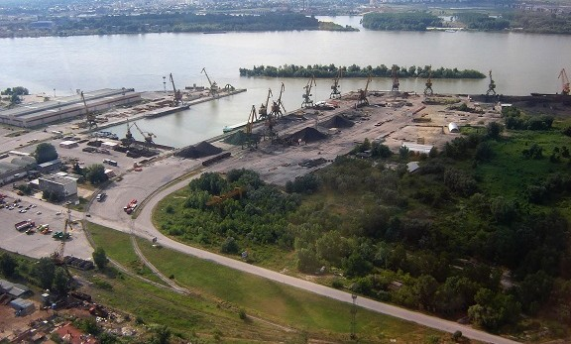
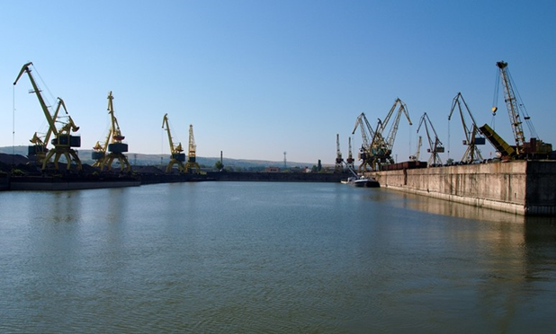
ПРОЕКТИ В ПРОЦЕС НА ИЗПЪЛНЕНИЕ ПО ПРИОРИТЕТНА ОС 5
BG16М1ОР001-5.001-0026 „Осигуряване на техническа помощ за подготовка на проекти за следващия програмен период 2021 - 2027 г.“
Договор за БФП №: ДОПТТИ-4/06.08.2020 г.
Стойност на БФП: 2 671 900,00 лв.
Срок на изпълнение на проекта: 31.10.2023 г.
Верифицирани разходи към м. май 2022 г.: 35 329,10 лв.
СКЛЮЧЕН ДОГОВОР № ДЕП-4/31.05.2021 г. с „БЪЛГАРСКА КОНСУЛТАНТСКА ОРГАНИЗАЦИЯ“ ЕООД на стойност 2 099 960,00 лв.без ДДС. Срок на договора – 30.09.2023 г.
Към момента по проекта е възложено:
изработване на предпроектни проучвания за три от проектите от индикативния списък и
изготвянето на един АРП.

Slide 10
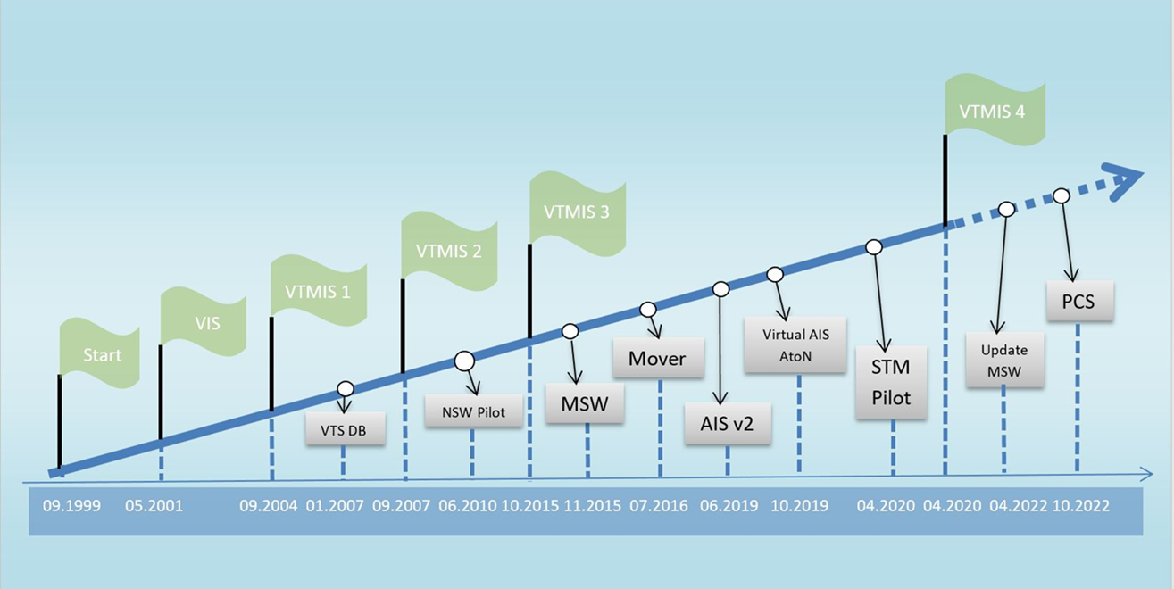
ЕТАПИ НА РАЗВИТИЕ

Slide 11

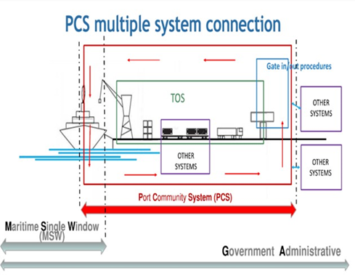

“Разработване и внедряване на система за електронен обмен на информация в българските пристанища (PORT COMMUNITY SYSTEM - PCS)”
Сключен е договор № ДЕП-4/24.04.2020 г. с изпълнител „АКТУАЛ-И.Т.ИНФОРМАЦИОННИ ТЕХНОЛОГИИ“ ЕАД на стойност 8 920 911,00 лв. без ДДС.
Изпълнение на дейности по договора към момента:
Дейност 1: Разработка на системен проект – дейността е изпълнена на 100%.
Дейност 3: Внедряване на специализиран Софтуер – дейността е в процес на изпълнение.
Очаквано приключване на дейностите по договора – 2023 г.

Slide 12
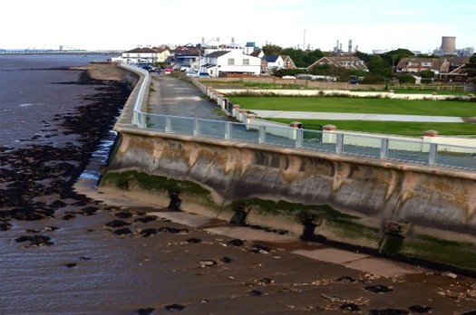
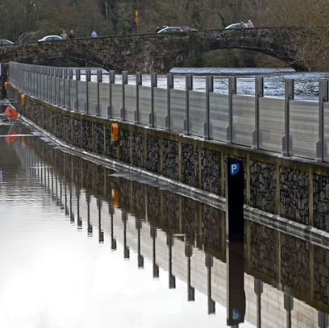
ПЛАНИРАНИ ПРОЕКТИ ЗА ПРОГРАМЕН ПЕРИОД 2021 - 2027 Г.
Изграждане на ледобран (кейово съоръжение) на територията на терминал Русе-запад
Проучване за изграждане на закрити корабни места на територията на терминали Русе-запад и Русе-изток (1 и 2)
Изграждане на съоръжения против заливане на терминал Русе-запад при високи води на р. Дунав

Slide 13
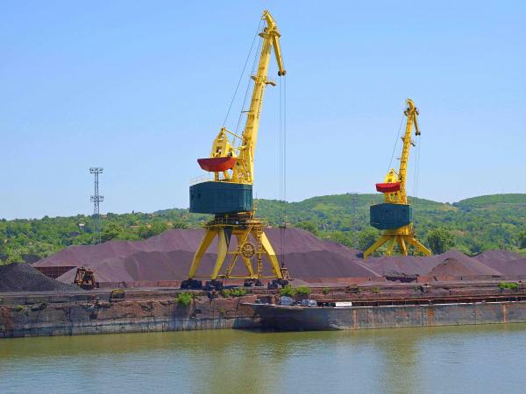
ПЛАНИРАНИ ПРОЕКТИ ЗА ПРОГРАМЕН ПЕРИОД 2021 - 2027 Г.
Изграждане и внедряване на система за електронен обмен на информация в българските пристанища (Port Community System PCS) на река
Превенция от наводнение на гр. Лом и терминал Лом чрез реконструкция на Източен кей
Развитие и разширение на пристанище Лом с цел създаване на условия за изграждане на мултимодален терминал

Slide 14
ПЛАНИРАНИ ПРОЕКТИ ЗА ПРОГРАМЕН ПЕРИОД 2021 - 2027 Г.
Осигуряване на устойчиво развитие, безопасност и сигурност на мултимодалните операции по основната и широкообхватна TEN-T мрежа, чрез внедряване на високотехнологични пристанищни съоръжения за безопасно и екологосъобразно извършване (осъществяване) на баластни операции в морските пристанища, и информационна система за контрол
Внедряване на иновативни високочестотни системи за осигуряване непрекъснато наблюдение в реално време на основни хидрологични параметри осигуряващи безопасността на корабите в пристанищата, рейдовете и подходите към пристанищата
Увеличаване на капацитета, безопасността и ефективността на пристанище Варна за извършване на мултимодални операции, чрез осигуряване на ново кейово място, разширение и модернизиране на пристанищната инфраструктура

